Slide 1
腦筋緊急轉彎
開始

Slide 2


請問神騎什麼？
雲
馬
寶貝

Slide 3

答錯了!
笑你!
哈哈哈哈
重來

Slide 4
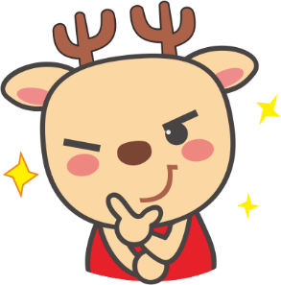
厲害
離開

